Slide 1

BIỂU ĐỒ CỘT KÉP

Slide 2
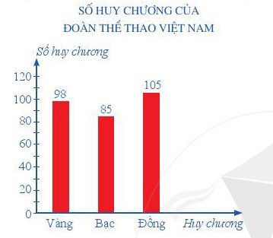
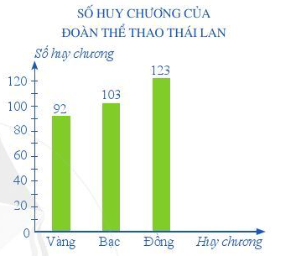
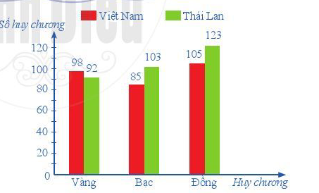
1. Đặc điểm:
Gồm 2 biểu đồ cột ghép lại ( Thể hiện 2 bộ dữ liệu)

Slide 3
2. Cách so sánh dữ liệu trong biểu đồ cột kép
So sánh dữ liệu ở trong cùng 1 đối tượng: 2 cột khác màu gần nhau
So sánh dữ liệu ở trong cùng 1 bộ : các cột cùng màu

Slide 4
3. Luyện tập

Slide 5
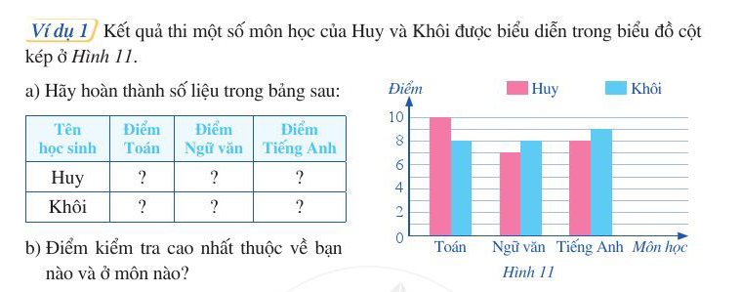

Slide 6
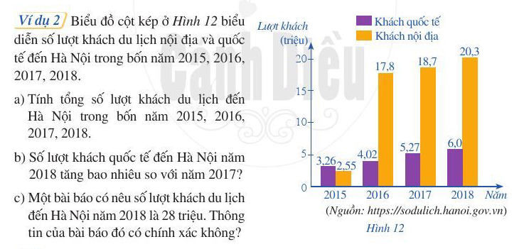

Slide 7
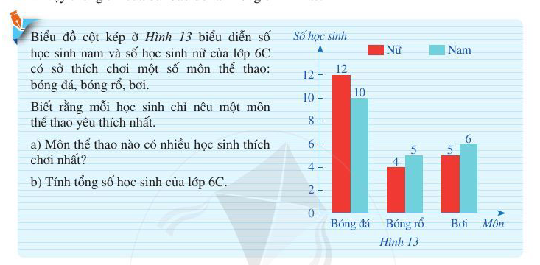

Slide 8
